Slide 1
Zoonoses
DUACAI Lille
17-03-2022
Dr S. Alfandari
CH Tourcoing
www.gilar.org

Slide 2
Définitions
Zoonoses : Maladie ou infection qui se transmet naturellement des animaux vertébrés à l’homme et réciproquement.
Réservoir
Déf relative : espèce qui sert de source d’agent infectieux à une autre ex : lièvre/tique : réservoirs de tularémie pour l’Homme
Déf absolue : espèce qui entretient un agent infectieux, nécessaire et suffisant au maintien du cycle, pas nécessairement malade (Campylobacter, Salmonella, etc.)

Slide 3
Zoonoses
1- Réservoir animal
2- Transmission à l’homme par :
Contact direct:
Rage, grippe
Contact avec les produits de l’animal:
Leptospirose ( urines de rongeurs ),
Taeniase ( Viande ) , Distomatose ( salade)
Inoculation par un vecteur:
Leishmaniose, fièvre Q, Lyme….

Slide 4
Très nombreuses pathologies
Bactéries | Virus | Parasites | Champignons
Bartonellose | TBE | Amibiase | Microsporum
Borreliose | Hantavirus | Giardiase | Trichophyton
Brucellose | VHE | Leishmaniose | Histoplasmose
Campylobacter | Grippe | Trypanosomiase | Cryptococcose
Capnocytophaga | West nile | Cryptosporidiose
C. psittaci | Arenavirus | Toxoplasmose
Coxiella | Grippe | Babesiose
Pasteurellose | Cowpox | Paludisme
Tularémie | Parapox (orf) | Bilharziose
Listeria | Rage | Taenia
Leptospirose | Fièvre de Crimée Congo | Anisakis
Yersinia | ATNC ? | Ascaris
Plusieurs dizaines d’autres…
Polack et al, Rev Fra Lab 2015

Slide 6
Diapo: A Mailles

Slide 7
Diapo: A Mailles

Slide 8
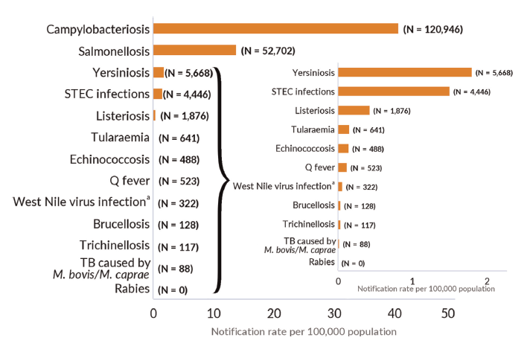
Zoonoses en 2020, UE
Ecdc.europa.eu

Slide 9
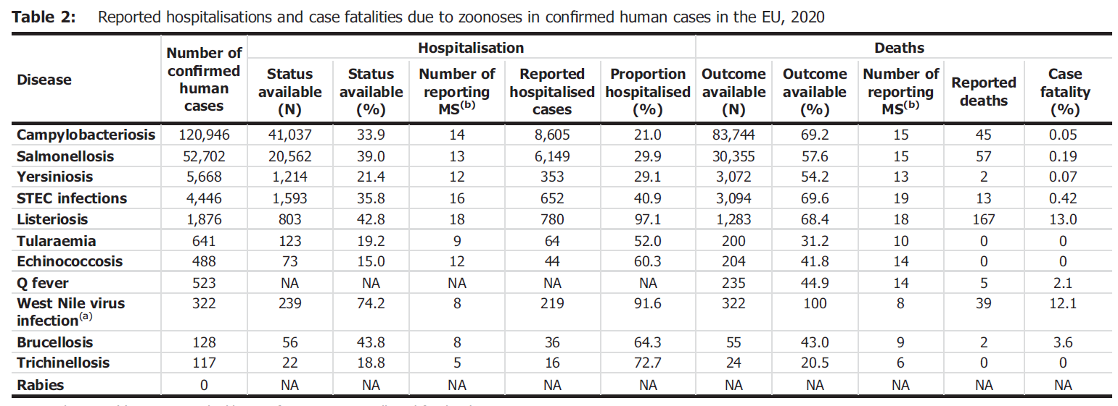
Ecdc.europa.eu

Slide 10
Les zoonoses à travers 3 exemples autochtones
Parasite
Fasciolose
Virus
TBE
Bactérie
Fièvre Q

Slide 11
Fiasciolose = distomatose = douve du foie
Avril 2002 : 5 cas de fasciolose
Consommation de salade achetée dans les circuits de distribution
Signalement puis réunions d’investigation :
Information des médecins, des laboratoires d’analyse médicale et de la population du NPC
Recherche et prise en charge rapide des cas
Sources de contamination
Mesures de contrôle
Diapo: F Ajana

Slide 12
Enquête épidémiologique
Un cas était défini :
Habitant NPC + Sérologie positive depuis janvier 2002
Recherche des cas :
Hyper-leucocytose > 10 000 cel / mm3
hyper- éosinophilie > 1000 cel. / mm3
Sérologie si argument épidémio-clinique
Enquête cas témoins :
Patients suivis par le même médecin du cas
NF normale après le 1er mars 2002
Questionnaire : symptômes, lieux d’achats et fréquence de consommation des végétaux
Diapo: F Ajana

Slide 13
Enquête administrative
Lieux d’achat des salades des cas
DDCCRF/DRCCRF :
Listes des grossistes
Liste des producteurs
DDASS (maintenant part de l’ARS):
Inspection des cultures
Diapo: F Ajana

Slide 14
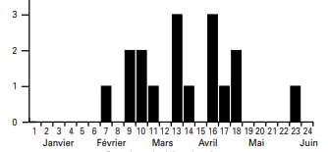
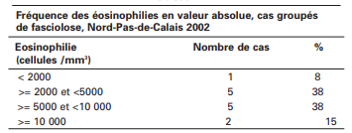
18 cas adultes
Domiciliés dans :
11 dans le nord et 7 dans le Pas de Calais
Age moyen 56 ans , sex ratio = 1
Symptomatiques entre début mars et début juin :
Infestés probablement de fin janvier à début mars
Asthénie, Fièvre , myalgies +++
Hépatalgies , prurit , hépatomégalie , amaigrissement
> 2000 ( > 20 %) éosinophiles
Délai diagnostic moyen : un mois
BEH 09/2003

Slide 15
Enquête alimentaire
Le cresson acheté par 15 cas provenait du :
Même producteur :
Ayant un N° d’agrément
Mais exploitant 4 sites dont un non conforme :
En cours de production janvier – Février
Fossé non nettoyé
Exposition aux eaux de ruissellement
Proximité de bovins
Diapo: F Ajana

Slide 16
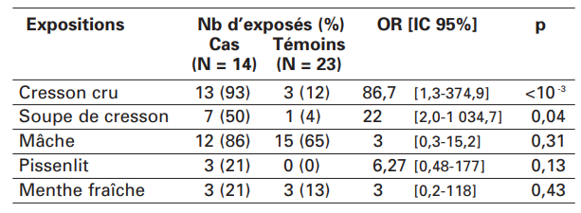
Survenue de fasciolose et fréquence d’exposition: analyse uni-variée
BEH 09/2003

Slide 17
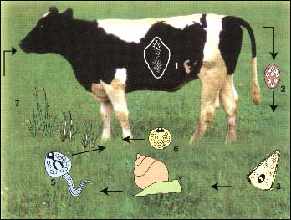
Fasciolose humaine
Sporadique
Epidémies dans le nord
1947, 1968 : Somme
1962: Avesnois
1930, 1981: Boulonnais
2002 : Nord et Nord de Calais
Un réservoir bovin et ovin
Milieu aquatique – mollusque Limnea troncatula
Diapo: F Ajana

Slide 18
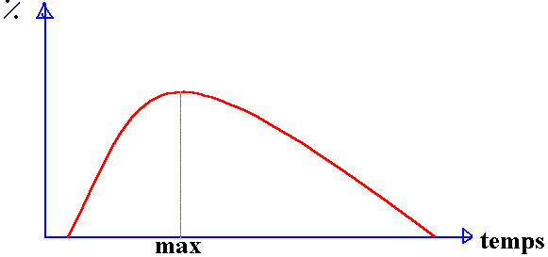
Evolution bio-clinique
Sd général + hépatalgies Angiocholite
Cirrhose biliaire
Hypereosinophilie
Elimination dans les selles
Sérologie spécifique
Incubation
Diapo: F Ajana

Slide 19
Traitement
Triclabendazole cp 250mg
dose unique de 10mg/kg
Prévention
bien laver les végétaux à risques (cresson...),
éviter de les consommer crus.

Slide 20
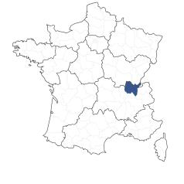
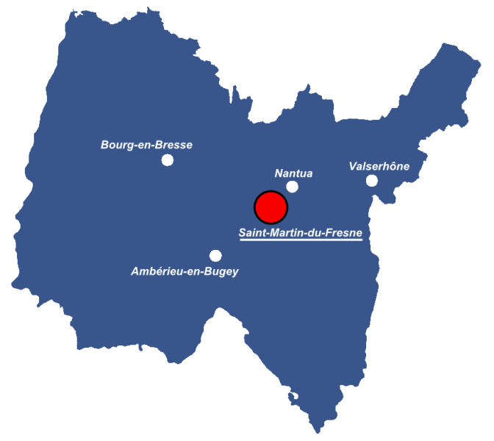
TBE
Mai 2020
Augmentation méningites Oyonnax et Bourg en Bresse
Proximité géographique: zone rurale 10Km dans le Haut-Bugey
Beaufils et al JNI2021

Slide 21
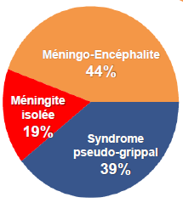
TBE
Cas
43 patients identifiés au total
33 consultations aux urgences
4 séjours en soins intensifs
26 PL
Protéinorachie 0,73 g/L
Leucocytes 118 /mm3 (65% lymphocytes / 29% PNN)
IgM anti-TBE
36 sang
15 patients LCS
Beaufils et al JNI2021

Slide 22
TBE
Origine alimentaire sur positivité
Chèvres
Réservoir de lait
Fromage
Beaufils et al JNI2021

Slide 23
Transmission du virus TBE
Transmission par les tiques
Réservoir principal : petits mammifères
Tiques = réservoir et vecteur de virus
Contamination par la tique au cours d'un repas sanguin
Transmission du virus trans-stadiale et trans-ovarienne
Ixodes ricinus (western) et Ixodes persulcatus (eastern)
Autres modes de transmission
le lait cru : brebis, chèvre, vache infectés
transmission de laboratoire
transfusion sanguine

Slide 24
Personnes exposées
randonneurs, promeneurs, chasseurs, pêcheurs, forestiers, bûcherons, cueilleurs de champignons, VTTistes…

Slide 25
Distribution géographique
Asie, Russie : 2 sous-types Eastern sibérien et extrême oriental les plus virulents
Europe centrale : sous-type Western européen :
Scandinavie (Finlande, Suède) et états baltes
Pologne, Tchécoslovaquie, Autriche, Hongrie,
Yougoslavie, Roumanie, Bulgarie 10.000 cas/an
Europe occidentale
Allemagne, Suisse
France : 5 à 10 cas/an

Slide 26
Manifestations cliniques
Période de transmission : printemps – automne
Incubation : en moyenne 7 à 14 jours
Première phase (virémie)
syndrome pseudo-grippal pendant quelques jours
Rémission clinique (2 à 7 jours)
Deuxième phase (encéphalite)
début brutal
reprise fébrile
manifestations neurologiques

Slide 27
Manifestations neurologiques
Forme méningée pure
la plus fréquente (50-60 % des cas)
la plus bénigne (guérison sans séquelles)
Forme méningo-encéphalitique
~ 40 % des cas
sémiologie très riche
Forme méningo-encéphalomyélitique
rare, paralysies proximales des membres
myélite transverse, polyradiculonévrite
Mortalité
1- 4 %
Séquelles
20 - 30 %

Slide 28
Traitement de l'encéphalite à TBEV
Moyens spécifiques
Pas d'antiviraux efficaces
Pas d’immunoglobulines spécifiques
Prévention: vaccination
Voyageurs ( du printemps à l’automne) et résidents en zone d'endémie
Europe centrale (Allemagne, Suisse, Autriche, Scandinavie, pays Baltes)
A discuter Europe de l'Est et Asie continentale
En France
pas d’indication de vaccination systématique (CTV)
au cas par cas pour les professionnels en milieu rural (bûcherons, forestiers, O.N.F.)
Déclaration obligatoire depuis 2020

Slide 29
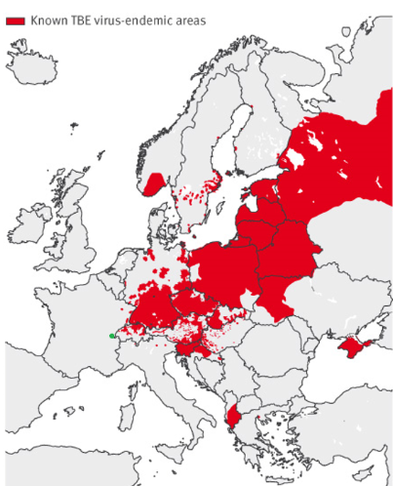
Vaccination contre la TBE
Vaccin inactivé
Schéma de vaccination = 3 injections
M0, entre M1 et M3 puis entre M5 et M12
les deux premières de préférence en hiver
Séroconversion ≈ 100% après 3 injections
rappel à 3 ans puis tous les 5 ans (3 ans si > 60 ans)
Schéma de vaccination accéléré :
Encepur® : J0, J7, J21 et rappel à 12 – 18 mois
Ticovac® : J0, J14, M5-12 et rappel à 3 ans

Slide 30
Fièvre Q
Chamonix 2002
Nombreux syndromes grippaux aigus signalés mi juillet
Fièvre Q identifiée le 19 aout
Identification des cas et enquête cas-témoin
Vallée de Chamonix:
99 cas certains
33 cas probables
Hors vallée: 5 cas certains
Hypothèse:
Transmission aéroportée à partir de troupeaux d’élevage
Sur 56 troupeaux, 19 avaient au moins 1 séro +
8 troupeaux avaient + de 10% de positifs
2 troupeaux ovins étaient excréteurs (prélèvement vaginaux et lait)

Slide 31
Coxiella burnetii
Pathogène intracellulaire obligatoire
macrophages et monocytes
PH bas du phagolysosome indispensable pour développement
protection vis-à-vis des antibiotiques
activation du métabolisme : Large-cell variants (LCV)
pseudo sporulation, SCV dans le milieu extérieur
Forme extra cellulaire
petite et très résistante (SCV)
survie possible dans des conditions environnementales « difficiles »
2 phases antigéniques : modification du LPS de surface
Ag de phase I- virulente
Ag de phase II- non virulente
Diapo F Roblot

Slide 32
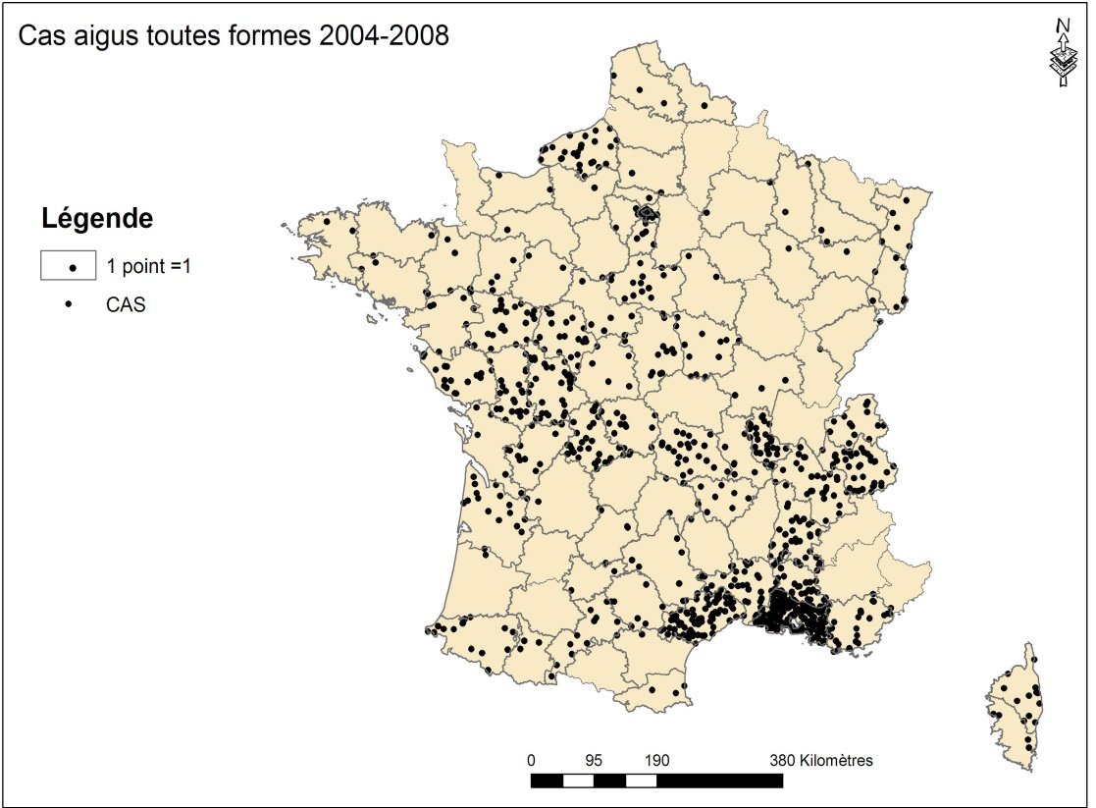
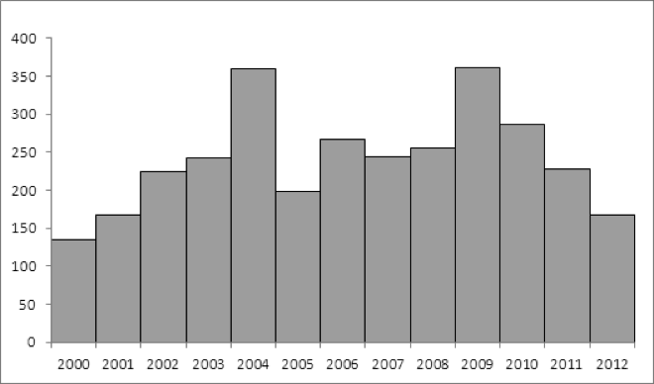
Epidémiologie en France
Incidence des nouveaux cas annuels de
fièvre Q aigüe en France 2000-2012
(données du CNR)
Patients hospitalisés pour Fièvre Q
par département de résidence de 2004 à 2010.
(source PMSI)
Notes:
Cas humains.150 cas humains en france en 2012.

Slide 33
Risque de transmission à partir des élevages excréteurs
Pas toujours symptomatiques chez l’animal. Avortements dans un troupeau.
Caprins > ovins > bovins (Palmer 1983, Agerholm 2013)
Produits de parturition, sécrétions vaginales: charge importante de Coxiella. Plusieurs mois après la mise-bas.
Les nouveaux-nés à la mise-bas suivante excrètent encore fortement
Pratiques les plus exposantes : aide à la mise-bas
HCSP 2013
Notes:
Petits ruminants surtout.
Résistance sous forme de pseudo-spores : résistent à la dessiccation

Slide 34
Epidémiologie
Réservoir = mammifères
ovins et caprins et ± bovins
oiseaux, rongeurs, chiens, chats, chevaux, lapins …
excrétion dans les urines, les fécès, le lait et placenta +++
Contact avec des animaux : direct ou indirect
épidémies suisse et alpes le long de la transhumance..

Slide 35
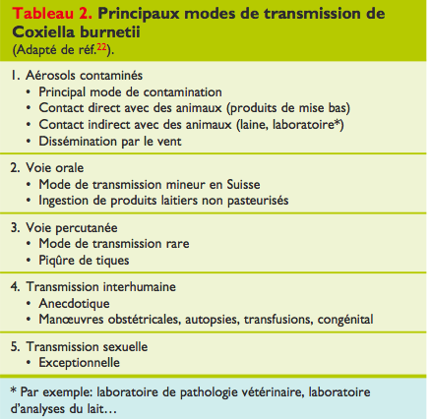
Epidémiologie

Slide 36
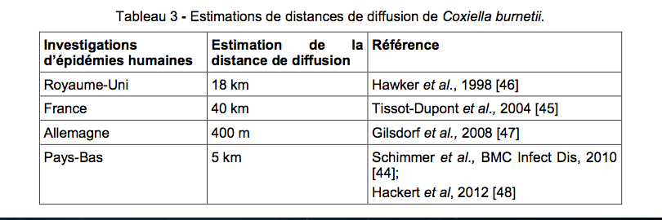
Epidémiologie
Transmission par voie aérienne
effet dose probable
+ état immunitaire de l’hôte
+ pouvoir infestant de la souche ?
Diapo F Roblot

Slide 37
Risque de transmission à partir des élevages excréteurs
Résistance dans l’environnement
Aérosolisation
Dissémination des particules infestantes
Conditions climatiques et géographiques
plaine, vent, peu d’humidité
risque 30 fois plus élevé dans les 2 Km autour de la source par rapport à plus de 5 Km au-delà de la source.
Manipulations de fumier
HCSP 2013
Notes:
C’est pourquoi nous avons considéré que le risque était maximal dans les 4Km avoisinant et qu’il diminuait au-delà sans pour autant être nul.

Slide 39
Diagnostic sérologique
Immunofluorescence indirecte (IFI)
Titres en IFI
Titres en IFI
IgG Ph2
IgG Ph2
IgM Ph2
IgG Ph1
IgG Ph1
10 jours
1 mois
3 mois
10 ans
Infection aiguë avec ou sans clinique
(primo-infection) : IgM et IgG ph2
Maladie chronique : IgG ph1 élevés
Fièvre Q aiguë : IFI : IgG2 ≥ 200 et IgM ≥ 50
Fièvre Q chronique : IgG1 ≥ 800
Source : E. Rousset, ANSES

Slide 40
Autres
PCR sang ou tissus
Culture
Laboratoire P3
Cellules HEL
Immunohistochimie
Anticorps monoclonal sur tissus

Slide 41
Prise en charge : fièvre Q aigue
60% des cas asymptomatiques
Syndrôme pseudo-grippal, pneumonies, hépatites, fièvre prolongée
Diagnostic :
Sérologie IF à réitérer à 3 semaines
PCR dans les 2 premières semaines de la maladie
Traitement :
doxycycline : 200 mg/j en une fois pendant 15-21j.
enfant : cotrimoxazole 30 mg/Kg/j de sulfaméthoxazole
alternative: roxithromycine, clarithromycine. levofloxacine (hors-AMM)
HCSP 2013
Notes:
Si le diagnostic est fait a posteriori, une fois le patient guéri, on ne le traitera pas.
Notion de seuil qui diffère selon les kits.

Slide 42
Prise en charge : fièvre Q aigue
Suivi sérologique recommandé afin de dépister une forme chronique (IgG I ≥ 800) :
pas de facteurs de risque de passage à forme chronique : sérologie à 3 et 6 mois.
facteurs de risque de passage à la forme chronique: sérologies à 3, 6 et 12 mois.
si taux significatif: recherche de signe clinique de forme chronique.
HCSP 2013

Slide 43
Quel bilan ?
ETT initiale : non systématique
Âge > 50 ans
Âge > 40 ans et IgG phase 1 ≥ 800
Facteur de risque connu (valvulopathie, prothèse valvulaire)
Auscultation anormale
Dosage Ac anticardiolipines si valvulopathie
TDM si prothèse vasculaire ou anévrysme
18-FDG-TEP/TDM si prothèse vasculaire cardiaque ou anévrysme
HCSP 2013

Slide 44
Femme enceinte et foetus
Risque probablement faible
Pourrait être plus à risque de passage à la forme chronique : série de cas .
Risque d’avortements et de prématurité non quantifié
Toute fièvre chez une femme enceinte en zone d’épizootie doit faire rechercher une fièvre Q.
Eviter les pratiques à risque dans un élevage excréteur.
il est recommandé (niveau de preuve très faible) de
traiter toute fièvre Q aigüe pendant la grossesse pendant au moins 5 semaines (grade C) et
jusqu’à 2 semaines avant la naissance (éviter l’ictère néonatal)
avec du cotrimoxazole (accord professionnel, hors AMM).
HCSP 2013

Slide 45
Risque de passage à la forme chronique
Variable selon les études : 1,6% à 5%
Augmentée si facteurs de risque : 11,5 à 39%
valvulopathies, anévrysmes, prothèses valvulaires ou vasculaires
ID
HCSP 2013

Slide 46
Fièvre Q chronique
Endocardite : 27 à 73% des formes chroniques
Mortalité 65% sans ttt, 8% + ttt
Diagnostic des endocardites à hémocs négatives
Mitrale 59%, aortique 53%, tricuspide 5%, multivalvulaire 17%
15% AVC
Insuff cardiaque 50%
Végétation visible 28%
Infections d’anévrisme ou de prothèse vasculaire 9%
Mortalité 25%

Slide 47
Manifestations biologiques
Thrombopénie (3%)
TCA allongé
AC circulant
Ac antiphospholipides
élévation + fréquente + valvulopathie
FDR de progression vers forme chronique
+ IgM de phase II élevé ++

Slide 48
CAT chez les exposés
troupeau excréteur connu :
information des professionnels de l’élevage par les services de santé-sécurité au travail
équipement pour les tâches les plus à risque fortement recommandé
identification des personnes à risque de fièvre Q chronique, réalisation d’une sérologie et éviction des tâches les plus à risque
HCSP 2013

Slide 49
CAT chez les exposés
 | Absence de risque connu dans l’élevage | Elevage avec risque avéré de FQ pour l’homme
Mesures contre la FQ animale | Mesures générales de surveillance sanitaire de l’élevage | Plan de maîtrise de la FQ dans les élevages (Expertise Acersa 2007)
Prévention individuelle chez les professionnels | Mesures générales d’hygiène Surveillance individuelle et consultation en cas de signes d’appel | Renforcement des mesures d’hygiène individuelles. EPI recommandé pour toutes les tâches à risque d’aérosolisation. CI des tâches les plus exposantes pour les professionnels à risque. Renforcement de la surveillance individuelle et de la surveillance médicale des professionnels à risque
HCSP 2013

Slide 50
Traitement endocardite
Doxycycline +hydroxychloroquine
Durée : Au moins 18 mois
Surveillance sérologique
Si diminution de IgG 1 < 1/800 : Stop
Si pas de diminution : Continuer pendant 3 ans
Traitement prophylactique
Si diagnostic d’infection aigue
Et pas de critère pour une infection chronique
Et IgG Phase I ≤ 800
=> Echographie cardiaque
Si bicuspidie ou autre anomalie valvulaire
=> Doxycycline + hydroxychloroquine : 12 mois
HCSP 2013

